Slide 1
Lab4第1次课上测试
冯文韬 李瀚

Slide 2
测试说明
考试时间为：14:15-16:00
本次测试题没有额外分支，需要自己创建
每次课上测试题目分为基础测试和附加测试（选做）两部分
通过课上测试的条件是基础测试通过（基础题成绩>=60 ）
通过附加测试将会给予额外加分（附加题成绩>=60 ）

Slide 3
Step 1: lab4-1-exam
cd ~/学号-lab/
git checkout lab4
git checkout –b lab4-1-exam

Slide 4
Step 2: lab4-1-exam
背景
常用的操作系统内核如Linux、XNU等，系统调用的参数个数少至0个、多至十多个不等。系统调用参数的传递往往适配参数的个数以避免性能的损失。
下面我们将尝试实现这一方式的系统调用参数传递。

Slide 5
Step 3: lab4-1-exam
题目要求（第一部分）：
现在我们要重新定义系统调用的参数传递规则(下面的参数顺序是用户态调用syscall指令时的顺序）
1. 第一个参数为系统调用号（和之前含义相同）
2. 第二个参数为此系统调用参数个数
3. 之后的参数依次是这个系统调用的参数（个数与第二个参数一致）
用户态按着这个新规则的系统调用实现方式为：
int syscall_mem_map(u_int srcid, u_int srcva, u_int dstid, u_int dstva, u_int perm)
{
return msyscall(SYS_mem_map, 5, srcid, srcva, dstid, dstva, perm);
}
同学们需要对已有的用户态系统调用均按此规则修改。
内核态处理系统调用参数，合理操作寄存器与栈，以保证在原有lib/syscall_all.c中代码不更改的情况下可以使系统调用机制正常运行。

Slide 6
Step 4: lab4-1-exam
题目要求:（第二部分）
在基础测试的基础上，实现一个新的系统调用syscall_ipc_can_multi_send，支持同时向5个进程通信，其用户态函数接口如下，请在user/lib.h中声明：
int syscall_ipc_can_multi_send(u_int value, u_int srcva, u_int perm, u_int envid_1, u_int envid_2, u_int envid_3, u_int envid_4, u_int envid_5);
其中value，srcva，perm的含义和syscall_ipc_can_send相同，后面的参数为要发送给的各个进程的进程号
系统调用号为SYS_ipc_can_multi_send，请在unistd.h中添加相关定义
需要在user/syscall_lib.c添加并实现用户态函数syscall_ipc_can_multi_send
需要在lib/syscall_all.c添加并实现内核态函数sys_ipc_can_multi_send。
对于该系统调用的行为规范如下：
若接收的进程env_ipc_recving不全为1，则返回-E_IPC_NOT_RECV，若全为1，则发送消息
必须为原子操作，不可使用ipc_send函数来完成，必须要实现sys_ipc_can_multi_send函数
成功时返回0

Slide 7
提示：
Step 5: lab4-1-exam
修改user/lib.h中的msyscall函数声明，可以参考printf
修改user/syscall_lib.c，使每个系统调用都符合新规则
修改lib/syscall.S，增加拷贝多个参数的循环（重点）
修改include/unistd.h，增加系统调用号的定义
汇编内的跳转注意延迟槽
不支持mult,div等乘除指令，请不要使用
内核态参数拷贝时注意使用s0-s7保存栈空间
函数调用等寄存器使用规则参考指导书lab1相关内容。
系统调用寄存器使用规则参考指导书lab4相关内容。

Slide 8
Step 6: lab4-1-exam
你需要修改的文件有：
user/lib.h
user/syscall_lib.c
lib/syscall_all.c
lib/syscall.S
include/unistd.h
该部分不允许修改的文件：
user/syscall_wrap.S
该部分不允许新建文件

Slide 9
Step 7: 提交更改
cd ~/学号-lab/
git add --all
git commit -a -m “...”
git push origin lab4-1-exam:lab4-1-exam

Slide 10
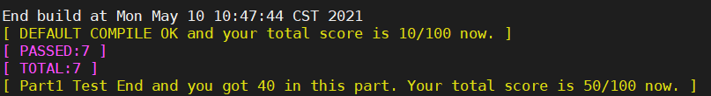
正确提交结果

Slide 11
Step 8: 创建 lab4-1-Extra 分支
cd ~/学号-lab/
git checkout lab4
git checkout –b lab4-1-Extra

Slide 12
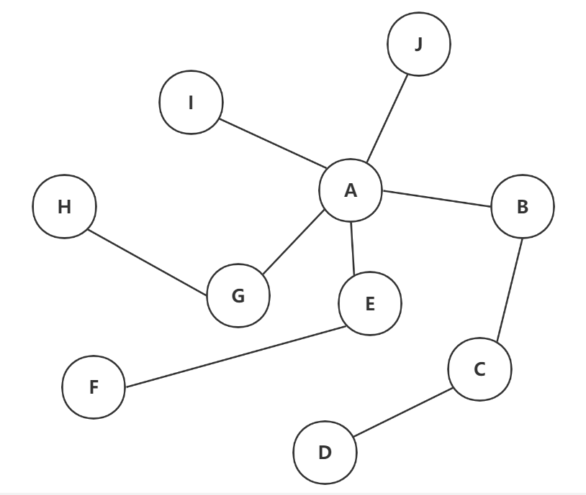
Step 8: lab4-1-Extra（选做）
题目背景：
分布式并行计算，即将一个程序的多个计算子任务（本题目以进程为单位）分配给分布式系统的不同节点（通常为一个计算核心）。在计算的过程中，各个子任务需要在特定的时间点互相通信，此时就产生了问题。
下面考虑这样一种情况。如右图所示的拓扑结构图中进程D中要与进程B通信，由于B进程所在节点和D进程所在节点之间没有通信线路，因此必须通过进程C所在节点的转发。即进程D先将信息发送给进程C，进程C再将该信息发送给进程B。

Slide 13
Step 8: lab4-1-Extra（选做）
题目要求：
为了模拟分布式并行计算，在我们的MOS系统中，我们需要实现一个三进程通信机制，即上页图中所示主机B、C、D之间的通信过程。
需要注意的是，我们要实现的三进程通信机制中的转发进程（即B、C、D中的C）并不是固定的某一进程，而是作为调用函数的参数传入，并根据所传入的参数选择转发进程。为了更清楚的阐释该机制，见下页图所示。

Slide 14
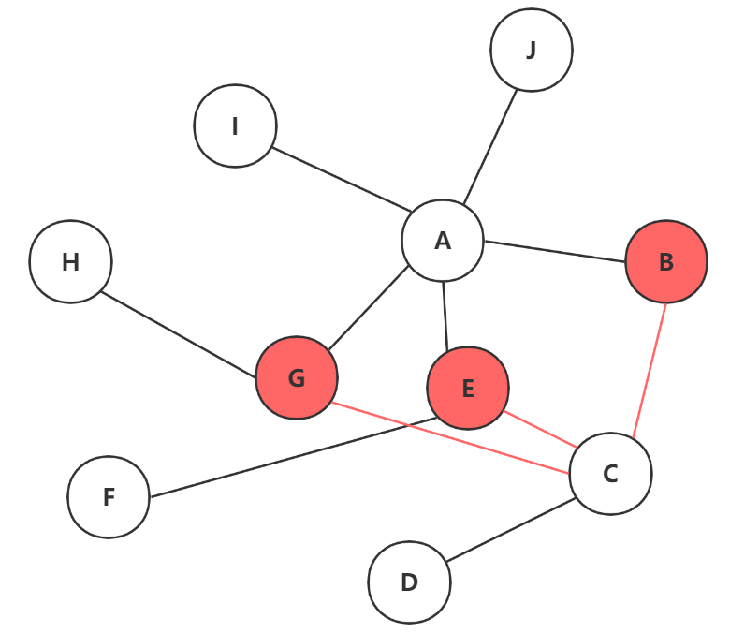
lab4-1-Extra（选做）
在左侧的拓扑结构下，进程C若想与进程A通信，可以选择通过进程G或E或B（图中标红节点）中的一个且仅有一个进行转发。实际情况中，选择的节点通常是当时空闲的一个节点。但是为了简便，在本题目中，转发进程由传入参数给定。

Slide 15
Step 8: lab4-1-Extra（选做）
具体任务：
需要为env控制块增加一个名为env_ipc_destination_id的成员，即标明最终目标进程id的变量。
需要修改ipc_send函数，参数加入transfer_id。函数声明如下：
void ipc_send(u_int whom, u_int value, u_int transfer_id, u_int srcva, u_int perm);
其他函数的修改不做要求，保证可以通过编译即可。
功能说明：若需要转发进程转发，则发送进程只需与转发进程直接通信即可，不需要完成进一步的与目的进程通信的工作；若不需要转发进程，则与课下实现的ipc机制相同，直接通信。
注：transfer_id代表发送消息的进程所选择的转发进程进程号，若为-1，则代表不需要转发进程，发送进程直接与目标进程进行通信；若为正数，则保证该值一定等于某一个已创建的进程的进程号。

Slide 16
样例说明
注意：作为转发进程的进程应仍具有普通进程的全部功能。
样例1：进程1调用函数ipc_send(1024, 9, 4096, 0, 0)，那么进程4096作为转发进程，将该信息转发给进程1024。
样例2：进程1调用函数ipc_send(4096, 9, -1, 0, 0)，那么进程4096应直接接收进程1发来的信息，结束通信，不做转发处理。
样例3：进程1调用函数ipc_send(1024, 9, -1, 0, 0)，那么进程1024应直接接受进程1发来的信息，结束通信。

Slide 17
测试说明
不需要同学们在本地创建用户进程来调用ipc，该工作由评测脚本来完成。
不要尝试跳过转发进程，直接与目标进程通信。评测会检查转发进程的输出（不需要同学们写出），所以请严格按照题目描述完成题目。
若同学们需要进行本地测试，则注意需要修改本地user/Makefile和user/fsipc.c两个文件。
Makefile中需要把pingpong.x pingpong.b删去
fsipc.c中需要把fsipc函数中的ipc_send函数那一行注释掉

Slide 18
Step 9: 提交更改
cd ~/学号-lab/
git add --all
git commit -a -m “balabala...”
git push origin lab4-1-Extra:lab4-1-Extra

Slide 19
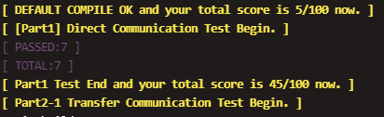



Step 10: 正确提交结果

Slide 20
Good Luck！

